Slide 1
«Коррупция: понятие, формы, юридическая ответственность»

Slide 3
Формы коррупции
В значительном размере, т.е. свыше 25 тыс. р.
В крупном размере – более 150 тыс. р.
В особо крупном размере – свыше 1 млн. р.
Статья 290 УК РФ

Slide 4
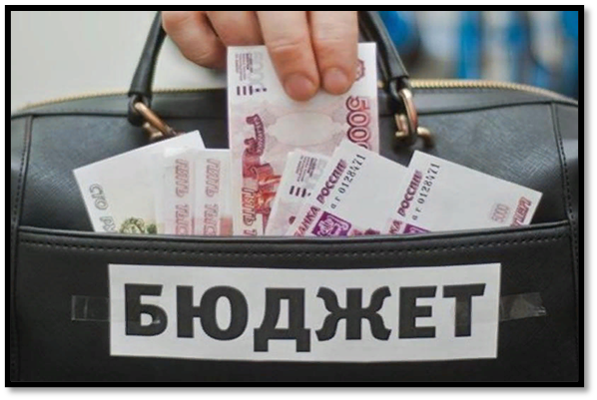
Формы коррупции
Растрата
карается штрафом до 120 тыс. р.
Статья 160 УК РФ

Slide 5
Формы коррупции
Мошенничество
Статья 159 УК РФ

Slide 6
Формы коррупции
Вымогательство
Статья 163 УК РФ

Slide 8
Из предложенных слов, выберите те, что относятся к коррупции:
личная выгода
«грязные деньги»
взятка
благотворительность
добро
подарок без повода
подкуп
нарушение закона
виноваты два человека
служебное положение
преступление

Slide 9
ПРОТИВОДЕЙСТВИЕ КОРРУПЦИИ
Телефон горячей линии «Стоп, коррупция!»
в Ростовской области 8(863)240-41-91 Министерство образования Ростовской области 8(863)240-34-97 «Главное Управление МВД России по Южному
федеральному округу» 8(863) 250-56-05, 8(863)250-56-06

